Slide 1

Ver.Spring
마음만은 TOP 개발자
TEAM PROJECT
WEB

Slide 2
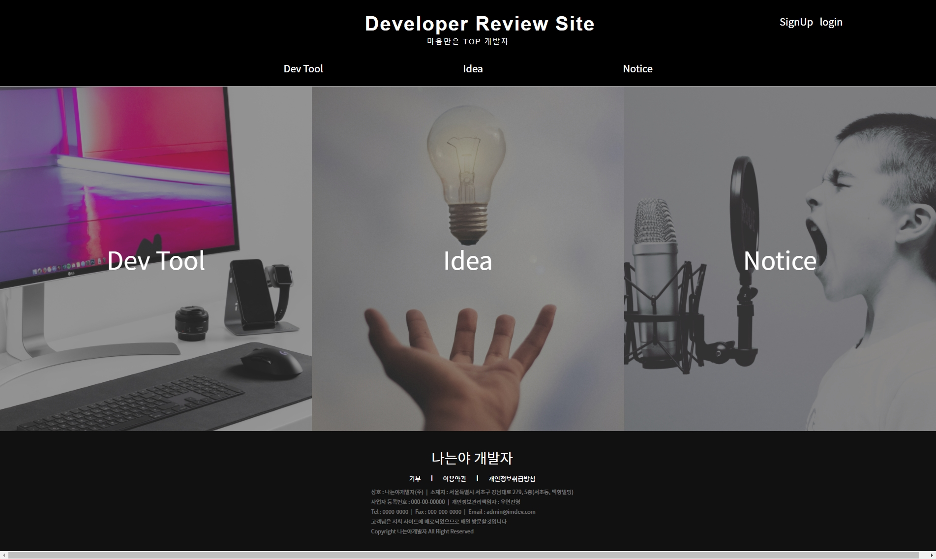
목차 및 소개
목차
소개
산출물
개발환경
DB
주요기능
JSP를 활용한
개발자도구 Review WebSite

Slide 3
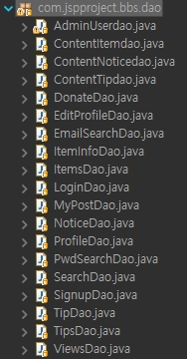
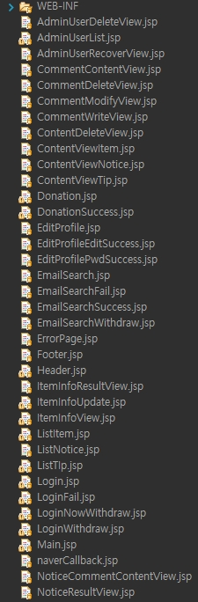
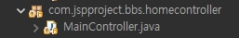
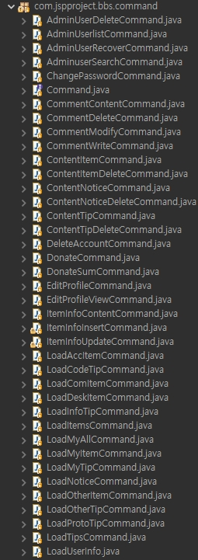
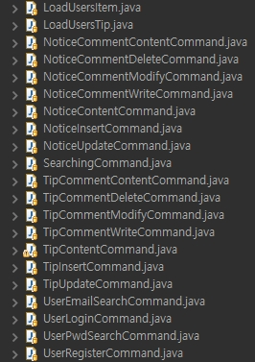
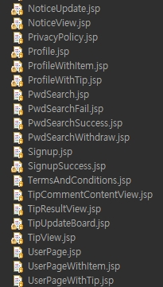
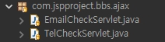
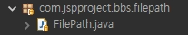
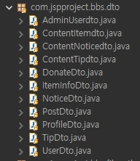
산출물
Command
DAO
JSP
ECT
60개
19개
57개
Main Controller 1개
Ajax 이용 servlet 2개
DAO
FilePath 1개
11개
총합 151개

Slide 4
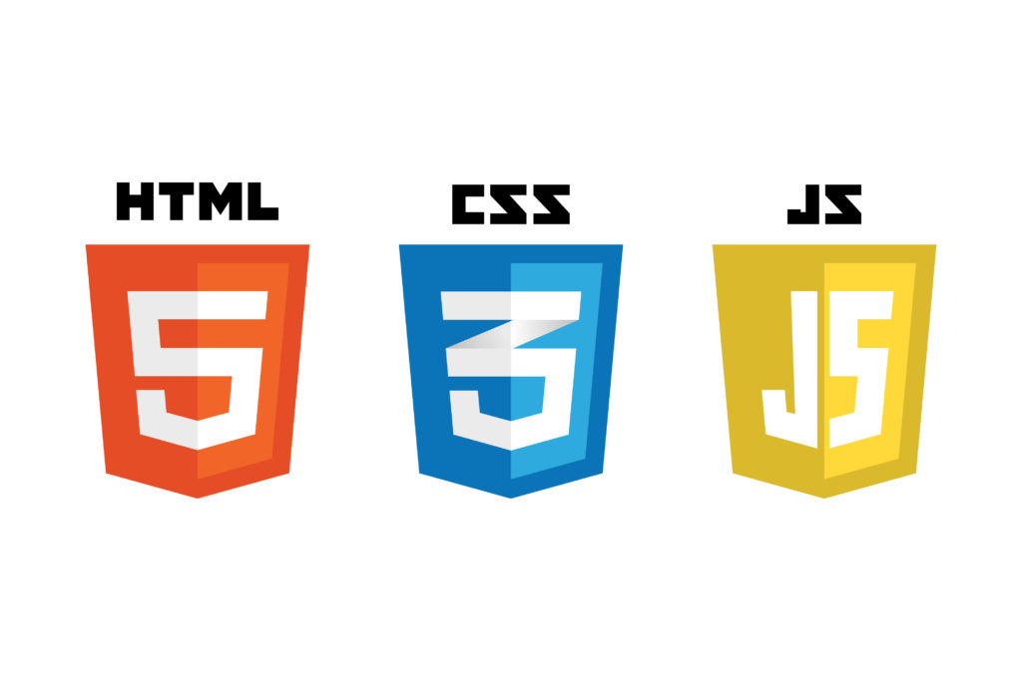






















개발환경
Programming Language
Mark-up Language
DB
SERVER
MySQL 8.0.23
JAVA 11
Tomcat8.5ver
IDE
협업툴
로그인API
주소API
Frimework
Plugin
아이콘/이미지/포맷
Fonts

Slide 5
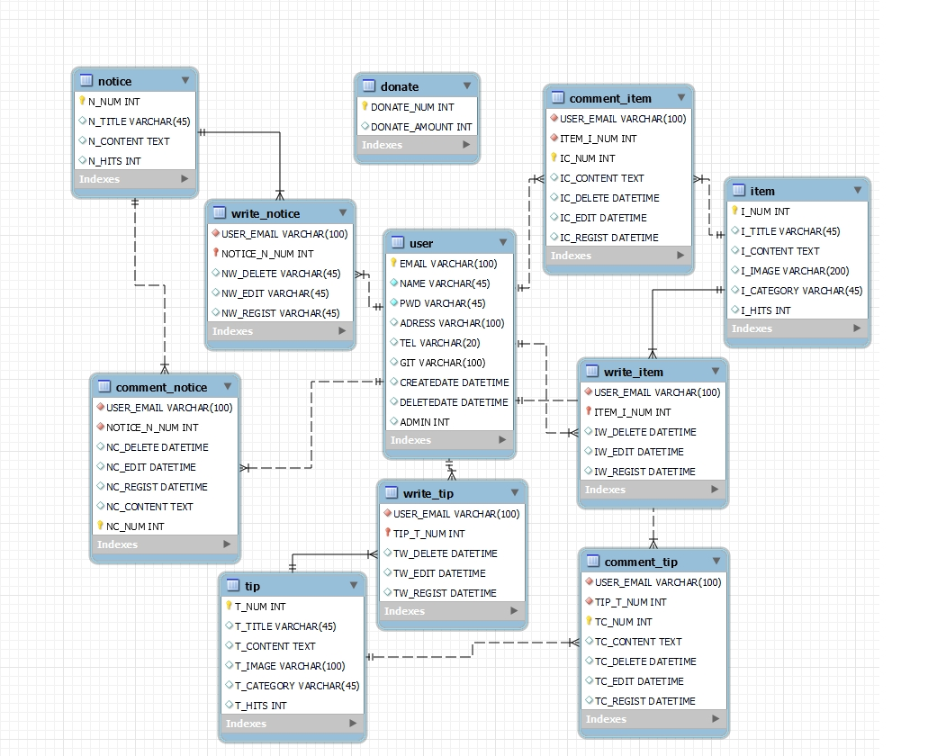
DB
EER

Slide 6
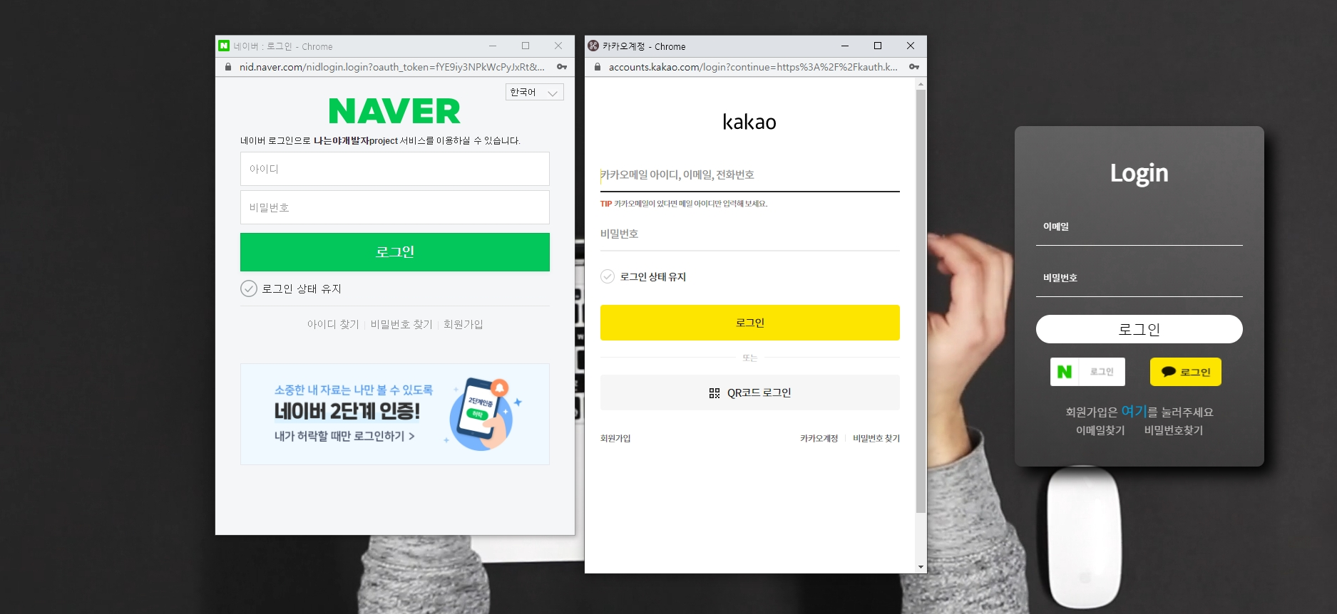
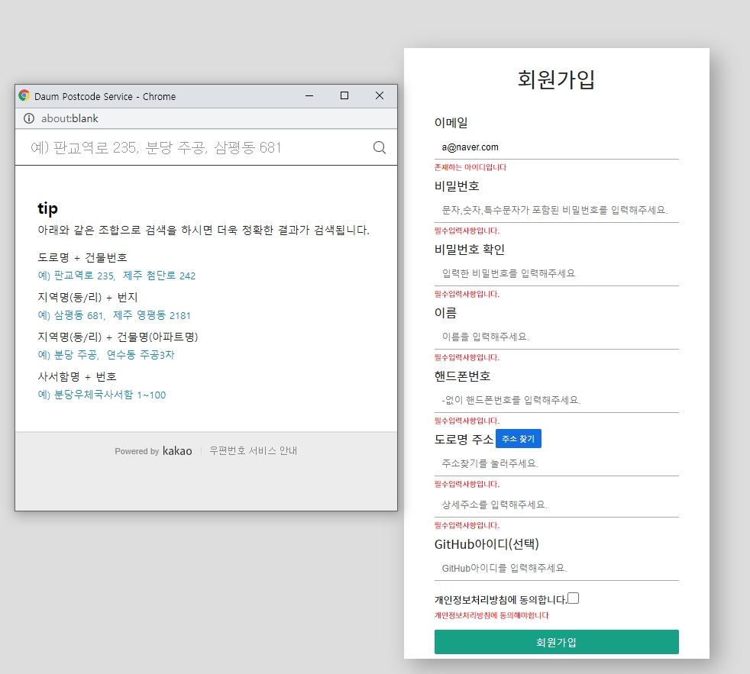
주요기능
동영상 배경 및 API로그인
주소API 사용 및 Ajax 비동기를 활용한 중복체크

Slide 7
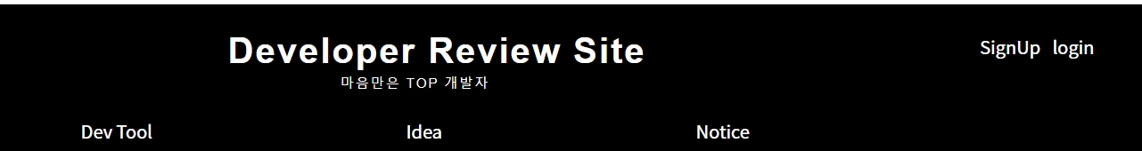
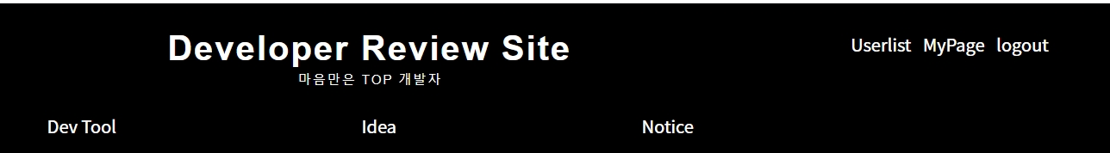

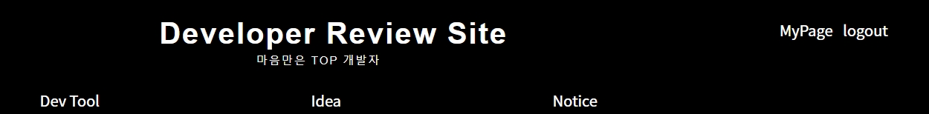
주요기능
Include를 활용한 Header,Footer 및 로그인에 따른 메뉴 변경 / 마우스 위에 있을 시 색변경

Slide 8

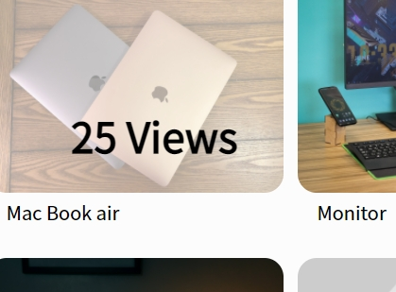
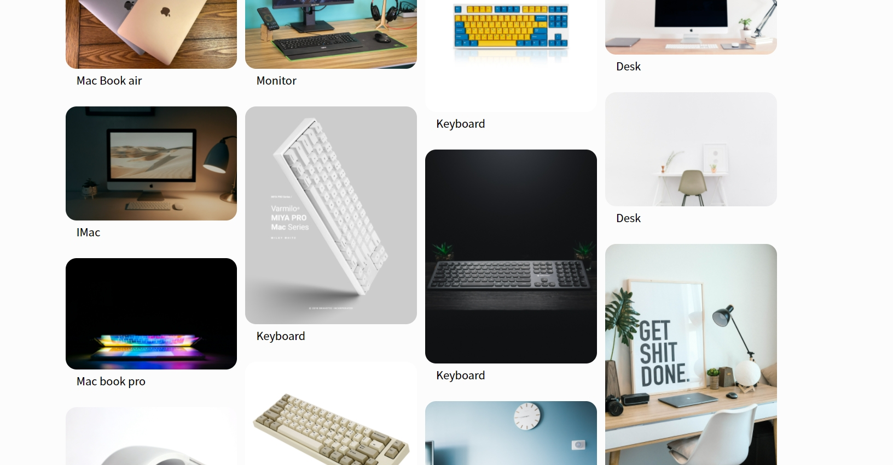
주요기능
이미지 크기별 배치한 이미지 게시판 및
JS활용한 스크롤
버튼 활용한 카테고리 분류 및
뷰 포인트활용

Slide 9
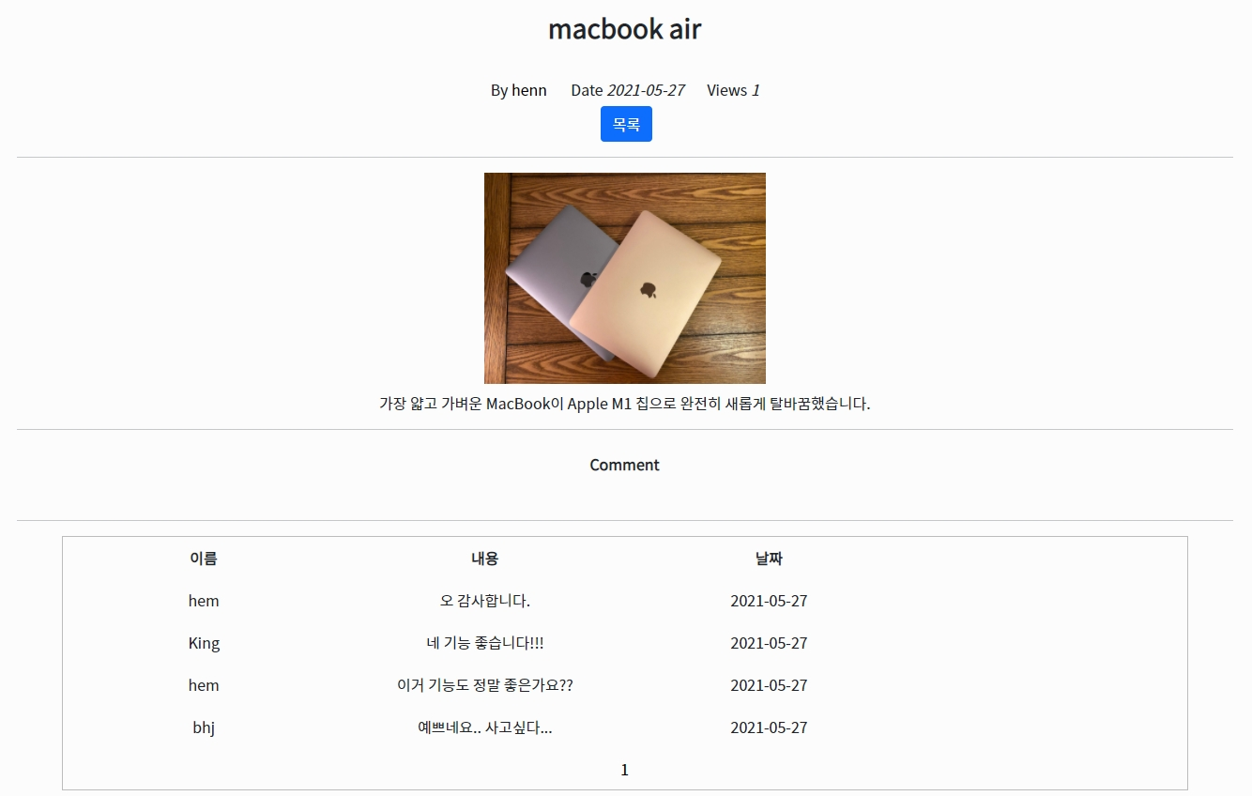
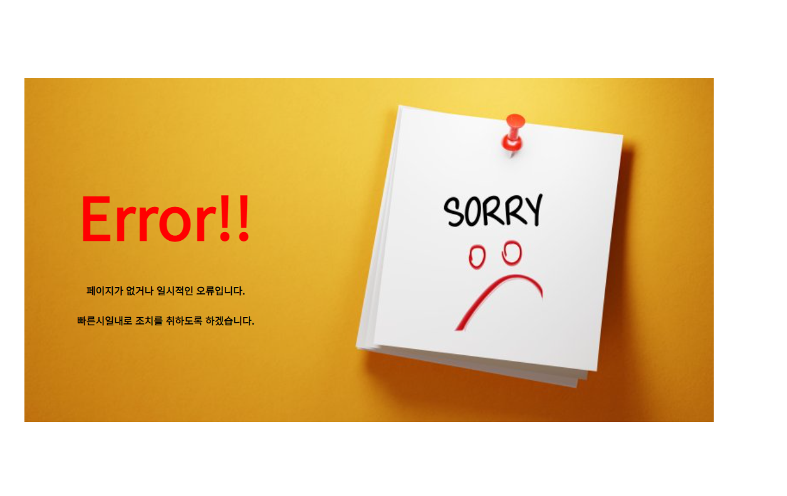
주요기능
게시판 및 댓글기능
Error페이지

Slide 10
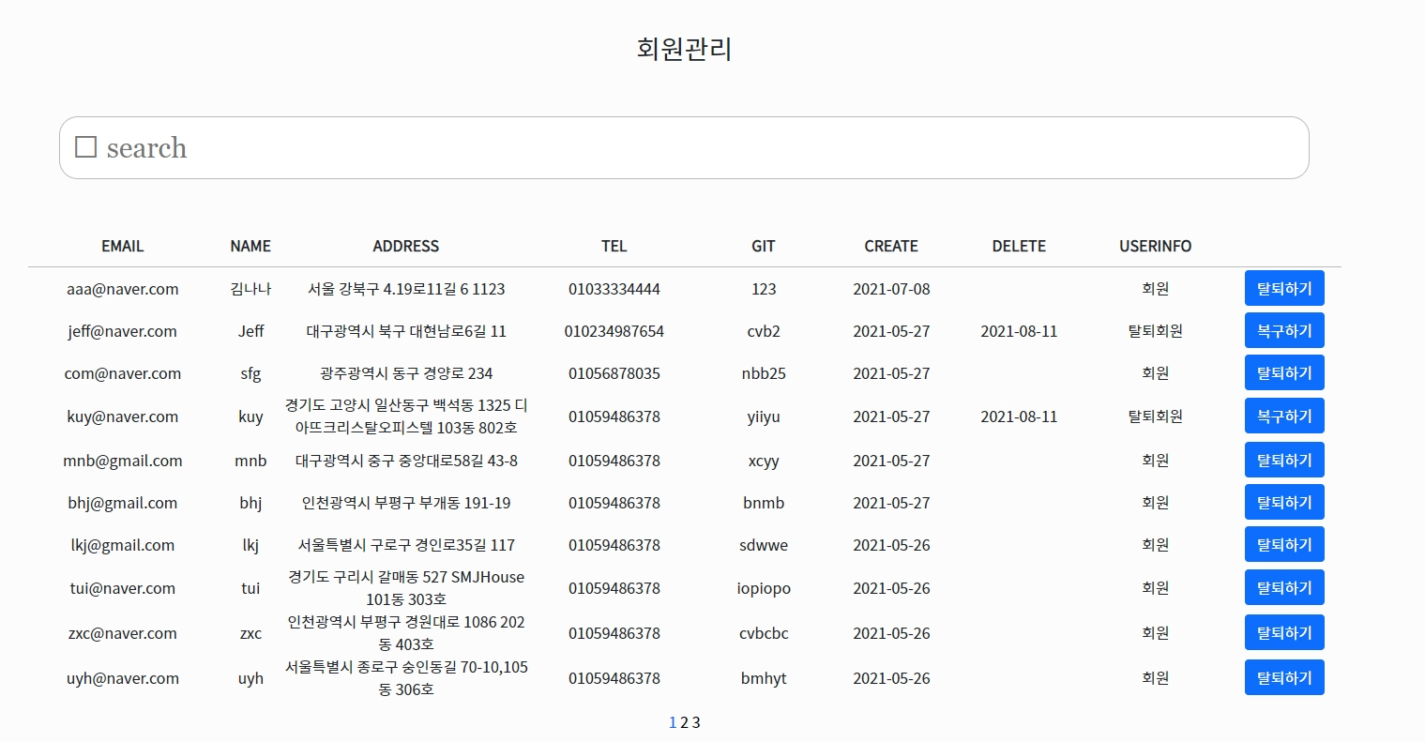
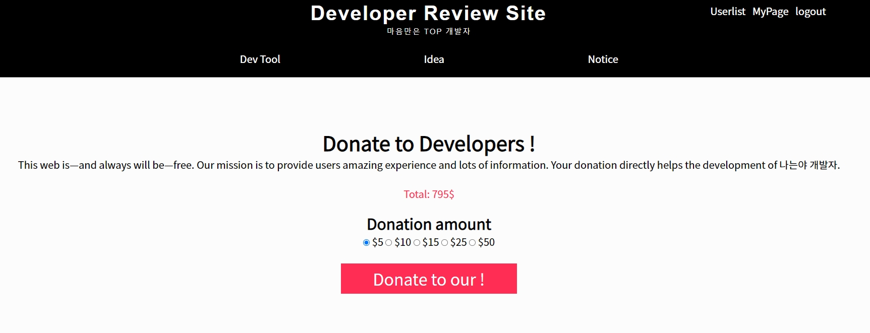
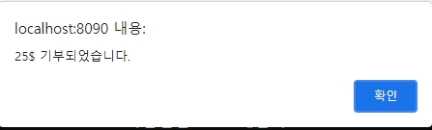
주요기능
회원관리페이지
기부페이지

